Slide 1

Ekonomika obchodu
1. tutoriál
.
Halina Starzyczná
Garant předmětu

Slide 2
Struktura předmětu Ekonomika obchodu
Význam a postavení obchodu v rámci NH
Stručný vývoj čs. obchodu
Řešení technologie obchodního provozu
Projekt maloobchodní jednotky
Maloobchod a jednotlivé typy maloobchodních jednotek
Velkoobchod a druhy velkoobchodníků, skladování ve velkoobchodních skladech
Územní organizace obchodního podnikání a maloobchodní síť
Principy a uspořádání maloobchodní sítě
Základy ekonomiky maloobchodního prodeje
Psychologie a technika prodeje
Ochrana zájmů spotřebitele
Přednáška odborníka z praxe na téma: Projekt MOJ

Slide 3










TOP českého obchodu - rychloobrátkové zboží(10/2020)
Pořadí | Společnost | Logo | Tržby v mld. Kč | Řetězec (počet vlastních prodejen k říjnu 2017)
1 | LIDL ČESKÁ REPUBLIKA |  | 57,69 | Lidl (263)
2 | KAUFLAND ČESKÁ REPUBLIKA |  | 56,28 | Kaufland (134)
3 | Albert CZECH REPUBLIC |  | 52,26 | Albert HM (89), supermarket (238)
4 | TESCO STORES CR |  | 42,97 | Tesco HM (80), HM Extra (9), SM(57), Expres (38)
5 | GECO |  | 38,94 | Geco tabák - tisk (314)
6 | PENNY MARKET |  | 38,74 | Penny Market (389)
7 | BILLA |  | 29,83 | Billa (238), Billa stop & shop (64)
8 | MAKRO CASH & CARRY CR |  | 28,57 | Makro (13)
9 | GLOBUS ČR |  | 23,82 | Globus (15)
10 | GGT CZ |  | 29,90 | Valmont (130), GGT (58)
Předmět se bude zabývat maloobchodními, velkoobchodními či retailingovými firmami.
Nejoblíbenější řetězec 2020: LIDL

Slide 4
Znalosti a zdroje studia
1. Požadované znalosti:
Zvládnutí látky z prostudované doporučené literatury.
2. Literatura ke studiu:
STARZYCZNÁ, H. Ekonomika obchodu. Karviná: SU OPF, 2013.
STARZYCZNÁ, H., STEINER, J. Maloobchod v českých zemích v proměnách let 1918-2000. Karviná: SU OPF, 2000. ISBN…,
Aktuální data k obchodu www.socr.cz
Internetový zdroj: www.retailnews.cz
Měsíčník Zboží a prodej
Studijní materiály a pokyny ke studiu jsou umístěné v IS. Taktéž úplné prezentace přednášek z prezenčního studia.

Slide 5
Požadavky
1. Zpracování seminární práce (student si vybere téma, viz dále), pokyny ke zpracování jsou v IS.
Hodnocení: max. 20 bodů (3 členný tým), text SP můžete doplnit obrázky, dispozičním řešením prodejny …
Aktivity: (úkoly, případové studie apod., zadané vyučujícím, přednáška odborníka z praxe) – 20 bodů
Písemná zkouška - 60 bodů, charakter zkoušky bude upřesněn podle pandemické situace (fyzicky či online)
Uzavření předmětu: sumarizace bodů za všechny aktivity, max. 100 bodů (úspěšnost min. 60 %)

Slide 6
Seminární práce - témata
Výběr témat:
- projekt maloobchodní jednotky (pokud máte možnost)
- vlastní projekt maloobchodní jednotky (fiktivní návrh, jak byste si představovali svou prodejnu, struktura původní SP by tak byla zachována)
- projekt e-shopu (firma, nabídka sortimentu, ceny, kontaktování, platební podmínky, podmínky dodání, design webové stránky - v závěru uveďte doporučení pro firmu, jak byste některé věci změnili)
- maloobchodní firma XY a její postavení na trhu
(představení firmy, strategie, obchodní sortiment, typy prodejen, zajímavosti...)
- velkoobchodní firma XY a její postavení na trhu
(představení firmy, strategie, obchodní sortiment, typy skladů, zajímavosti...)
Formální úprava práce – viz IS – organizační pokyny k výuce.

Slide 7
Seminární práce - témata
struktura práce (příkladem je projekt maloobchodní jednotky, reálný či fiktivní)
Titulní list
Obsah (čísla stran)
Úvod
(maloobchod a jeho význam, cíl práce – srovnání teorie s praxí)
1 Představení firmy
2 Exteriér prodejny
2.1 Architektonické řešení a umístění
2.2 Vstupní prostory
2.3 Výkladní skříně (pokud jsou)
2.4 Parkovací plochy a servisní zařízení
3 Interiér prodejny
3.1 Dispoziční řešení (zakreslit a vysvětlit slovně)
3.2 Vnitřní design (nákupní atmosféra, osvětlení, barvy, hudba, hluk, obchodní zařízení…)
4 Zboží
4.1 Zboží jako obchodní sortiment a technologická skupina
4.2 Zboží a způsoby prezentace na prodejní ploše
Závěr (vyhodnocení srovnání, vlastní názor)
Prameny a literatura
Přílohy (dispoziční řešení prodejny a prodejní plochy)

Slide 8
Seminární práce - témata
STRUKTURA PRÁCE (postavení maloobchodní či velkoobchodní firmy na trhu)
Titulní list
Obsah (čísla stran)
Úvod
1 Základní charakteristika firmy
2 Strategie
3 Obchodní sortiment
4 Typy prodejen (typy skladů)
4 Zajímavosti
Závěr
Použitá literatura
Přílohy
Podobně postupujte při výběru e-shopu.

Slide 9
Celkové hodnocení
Celkové hodnocení: body za projekt, úkoly a závěrečný písemný test:
A (1) 100 - 93 bodů
B (1,5) 92 - 85 bodů
C (2) 84 - 77 bodů
D (2,5) 76 - 69 bodů
E (3) 68 - 60 bodů
F (4) 59 - 0 bodů

Slide 10
Ekonomika obchodu
Témata
1. tutoriálu
Význam a postavení obchodu v rámci národního hospodářství
Stručný vývoj čs. obchodu
Řešení technologie obchodního provozu I.
Řešení technologie obchodního provozu II.
Projekt maloobchodní jednotky
Maloobchod
.
Přístupy ke studiu
Halina Starzyczná
Garant předmětu

Slide 11
Význam a postavení obchodu v rámci národního hospodářství
Pojetí obchodu - obchod jako činnost a instituce.
Vznik obchodu a vývoj obchodu - 3 společenské dělby práce (pastevci, zemědělci, řemeslníci, obchodníci), obchod ve společensko-ekonomických formacích (v otrokářské společnosti, za feudalismu, kapitalismu a socialismu).
Tři fáze vývoje trhu – éra přežití, éra produktivní a éra spotřebitelská.
Podmínky vzniku obchodu – zbožní výroba, specializace výroby, zbožně peněžní vztahy, růst časové a místní diferenciace aktů směny, relativně samostatné hospodářské subjekty, oběh zboží a logistika.
Funkce obchodu – překlenovací, uspokojování potřeb, aktivizující výrobu i spotřebu, cíle naplňování funkcí.
Řešení základních ekonomických problémů – Samuelson (co, jak pro koho), Kotler (pro koho, co, jak), změna pořadí otázek v marketingu.
Tržní mechanismus – nabídka, poptávka z pohledu specifik obchodu.
Druhy obchodu – dle funkce, dle působnosti, dle druhu činností, dle vlastnictví.
Praxe: TOP 10 českého obchodu.

Slide 12
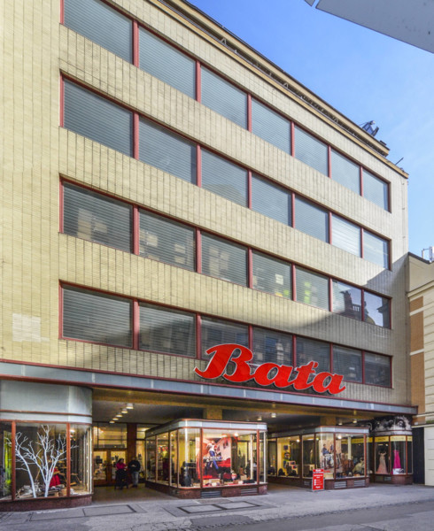
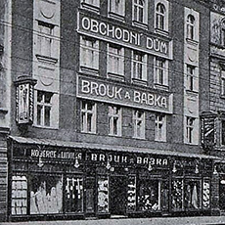
Stručný vývoj čs. obchodu
● První republika (1918-1939)
Makroekonomické prostředí-tržní ekonomika, životní úroveň a kupní síla.
Specifika obchodu a maloobchodu – státní politika, obchodní podnikání, velikostní a sortimentní struktura, výroba v obchodě (prostějovský Baťa - Nehera), formy prodeje, obslužný standard, družstevnictví, podpora prodeje, typy prodejen, časové a prostorové dimenze obchodu (období růstu a poklesu, regionální rozdíly – obslužný standard).
Shrnutí hodnocení obchodu (tabulka – ekonom. model, role státu, charakter trhu, maloobchodní síť – MOS, svět a Evropa, srovnání).
Praxe: životní úroveň a kupní síla, charakter maloobchodní sítě, Brněnské výstavní trhy, Liberecké výstavní trhy, regionální rozdíly obchodní sítě, Nehera - prostějovský Baťa, Baťa –organizace prodeje.

Slide 13
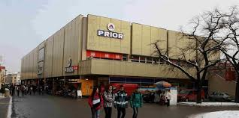
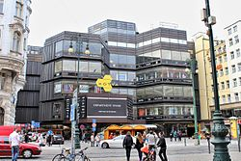
Stručný vývoj čs. obchodu
● Přechodné období 1945-1948 – zásadní vlastnické změny.
● Období CPE (1948-1989)– makroekonomické prostředí, pokračující vlastnické změny, dvojí trh, příkazová ekonomika, rozpor mezi nominálním a reálným systémem, spotřeba obyvatelstva.
Specifika obchodu a maloobchodu – ztráta prestiže obchodu, silně centralizované řízení, státní a družstevní vlastnictví v obchodě, dominantní postavení výroby, podřízená role zákazníka, pokračující podpora prodeje, úroveň maloobchodní sítě patřila k nejvyšším v rámci RVHP, přesto zaostávání za vyspělými ekonomikami, velikostní struktura, zaostávající plošný i obslužný standard, nedostatečný průzkum trhu, stírání regionálních rozdílů v obslužnosti.
Shrnutí hodnocení obchodu (tabulka).
Praxe: podíly jednotlivých druhů obchodu na maloobchodním obratu, regionální úroveň obchodu

Slide 14
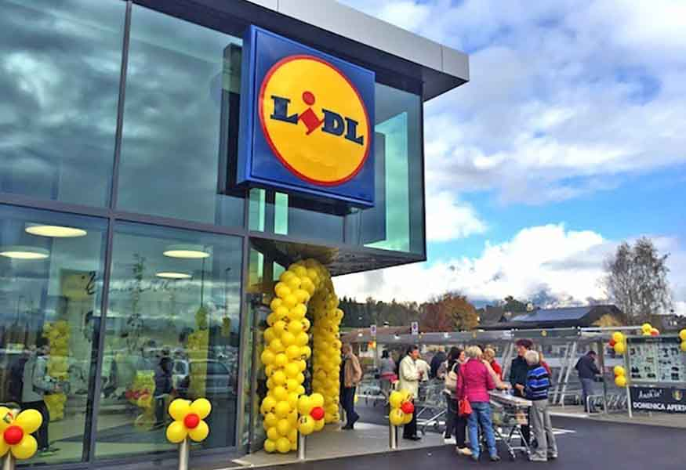
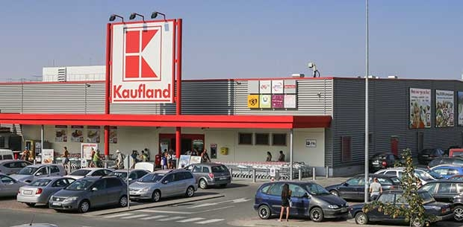
Stručný vývoj čs. obchodu
● Období transformace (do roku 2004) - makroekonomické prostředí, obnovení pluralitního systému, změna ekonomického systému, pokles ekonomické výkonnosti zpočátku, nedokonalá pravidla pro podnikání, sociální stratifikace společnosti.
Specifikace obchodu a maloobchodu – hlavní vývojové trendy (internacionalizace, koncentrace…), velikostní struktura (jádro MOS supermarkety, hypermarkety a diskonty), změny v sortimentní struktuře ve prospěch nepotravinářského zboží, růst plošného i obslužného standardu, v polovině 90. let změna trhu výrobce na trh spotřebitele, postavení obchodu v NH je dáno jeho funkcemi a podílem na základních agregátních ukazatelích (HDP, HIM…zaměstnanost).
Shrnutí hodnocení obchodu (tabulka v kompletní prezentaci)..
Praxe: dominantní firmy na trhu, plošný standard, obslužný standard.
MOS – maloobchodní síť

Slide 15
Řešení technologie obchodního provozu I.
Systém technologie obchodního provozu + marketing = nákupní atmosféra
Prvky obchodního provozu – zboží (obchodní sortiment, technologické skupiny, zásoby), obchodně provozní operace, dispoziční řešení …, statické a dynamické prvky.
Tvorba obchodního sortimentu – přeměna výrobního na obchodní, mezinárodní členění zboží,
vývojové a sezónní změny sortimentu, jeho šířka a hloubka.
Třídění a seskupování sortimentu – podle typů prodejen a potřeb zákazníků (proměny), rozhodování o sortimentu, komerční druh zboží, obchodní sortiment dle frekvence poptávky a životní úroveň.
Pracnost sortimentu – složitost, frekvence dodávek, doba prodejnosti, péče o prodejní zařízení, technologické skupiny zboží (aromaticky agresivní, absorbující pachy,… a nároky na manipulaci).
Základní pojmy z řízení zásob- hladiny výše zásob, doba obratu a obrátka, dodávkový cyklus …
Křivka vývoje zásob - teoretická a reálná.
Obchodně provozní operace – velkoobchodní, maloobchodní.
Praxe: příklad seskupování sortimentu, důležitost doby trvanlivosti zboží, kvalita potravin v ČR, intervaly dodávkových cyklů.

Slide 16
Řešení technologie obchodního provozu II.
Mechanizační prostředky a zařízení - (pro manipulaci, dopravu, skladování a prodej), obecné požadavky na jejich konstrukci.
Plochy a dispoziční řešení MOJ – řešení ploch a analýza, struktura ploch, funkční zóny, optimální pohyb zákazníků.
Typy designu prodejny – dispoziční řešení prodejní plochy, vliv formy prodeje, závodní dráha/smyčka – malá uzavřená samoobsluha, mřížka – větší uzavřená samoobsluha, otevřený design – otevřená samoobsluha, pultový prodej, sektorový design.
Elektronizace pohybu zboží – základní typy kódů.
Základní fáze prodeje - nabídka zboží, výběr zboží, placení zboží, odběr zboží.
Formy prodeje – 3 hlavní skupiny dle obsluhy, kritéria volby, merchandising.
Jak postupovat při studiu forem prodeje? – způsob provádění nabídky, náročnosti na personál, náročnosti na sortiment, spotřebitelské balení, podmínky vzniku a existence, technologie (případové studie k balení či zásilkovému obchodu).
Praxe: schéma designu prodejny, elektronizace pohybu zboží, nákup se skenerem v ruce, vývoj spotřebitelského balení, modernizace spotřebitelského balení, typy samoobsluh, automaty, zásilkové obchody, prodej online, tradice zásilkového obchodu v ČR.

Slide 17

Projekt maloobchodní jednotky (MOJ)
Zahájení podnikání – návštěva ŽÚ, banky, pojišťovny, hygienické stanice
Specifické součásti podnikatelského plánu - druh MOJ, popis zboží a služeb, forma prodeje, podpora prodeje, průzkum trhu (místo MOJ, akční rádius, spádové poměry, odhad plánu prodeje, konkurence), projekt prodejny
Zřizování prodejny (proces) – stavební úřad, hygienická stanice, kolaudační řízení
Zřizování prodejny z pohledu hygieny – řešení ploch a skladů, zdroj pitné vody, odpadní vody, sociální zařízení, větrání, čistota, vliv stavby na okolní zástavbu
Zřizování prodejny z pohledu hygieny (specifika stánkového prodeje) – povolení, dostatečná plocha, zdroj pitné vody do 50 m, sociální zařízení do 70m,….
Projekt prodejny a vlivy na něho působící – koncepce prodeje, profilace firmy, nákupní atmosféra, vnější stimulace (exteriér), vnitřní stimulace (interiér)
Marketingové odlišení prodejen – sjednocování versus odlišení, podpora známých osobností, salóny krásy, čtení z knih…
Praxe: Hygienické požadavky na potravinářské provozovny, hygienické minimum, příklady odlišení prodejen

Slide 18
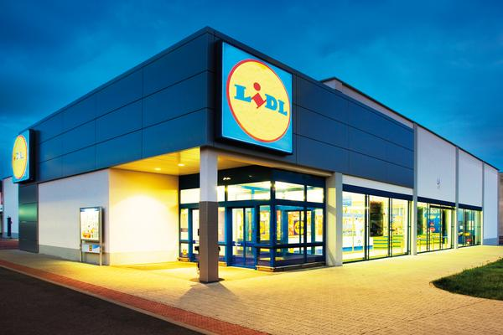
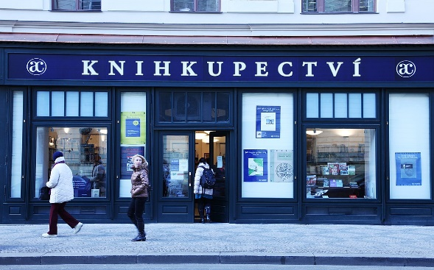
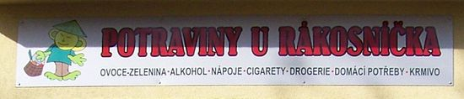
Projekt maloobchodní jednotky
Složky exteriéru:
● Architektonické řešení prodejny – stavební styl a umístění, charakter jednotky, sortiment, velikost prodejní plochy…
● Vstupní a výstupní prostory – ideální stav, průčelí, plynulý přechod z ulice, technické, estetické a bezpečnostní hledisko vchodu, dveře a pohyb zákazníků…
● Nápisy – logo firmy, prodejní doba, adresa vedoucího, zboží, forma prodeje, srozumitelnost a pravdivost sdělení …
● Výkladní skříně (VS) – nástroj vnější stimulace, informace, propagace, uzavřené VS, polouzavřené VS, skleněné průhledy do prodejen …
● Parkovací plochy – kapacita, dostupnost …
● Servisní služby – usnadnění a zpříjemnění nákupu, stojany na kola, inzerce, občerstvení,… někdy drobnosti rozhodují

Slide 19


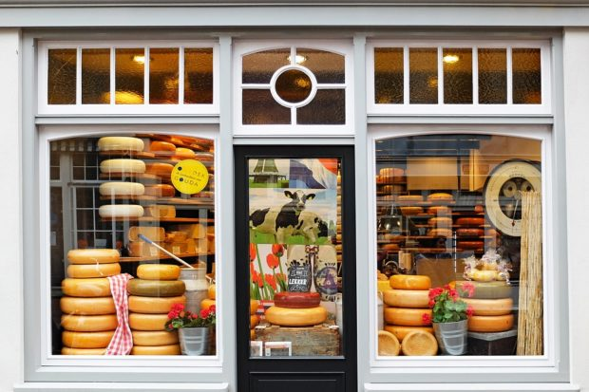
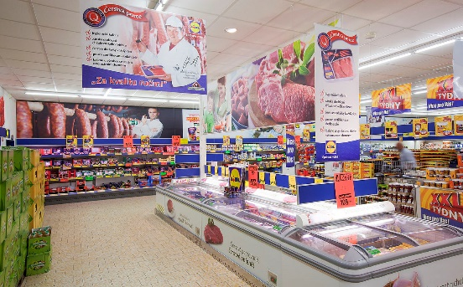
Projekt maloobchodní jednotky
Složky interiéru: podmiňují zážitek z nákupu
● Dispoziční řešení (DŘ)– Modely DŘ ….
● Vnitřní design – podlahy, stropy, stěny, barvy, hudba, hluk, mikroklima…
● Obchodní zařízení – komunikační uličky, prodejní pulty, regály, pomocná
zařízení, kvantitativní a kvalitativní stránka řešení…
● Prezentace zboží – hledisko technologické, technické, psychologické
● Trendy visuálního merchandisingu – individualizace, personalizace, emoce,
řešení LED…
● Osvětlení - místnost, regál, pult, zboží, intenzita světla, rovnoměrnost,
stínivost, oslnění, barva světla, …
● Piktogramy – stylizovaný obrázek k navigaci zákazníků, stejné pro celý svět,
zemi, region, město…
Praxe: Nejnovější trendy v designu prodejen, digitalizace prodeje, informační kiosky, remodeling prodejen v praxi…

Slide 20
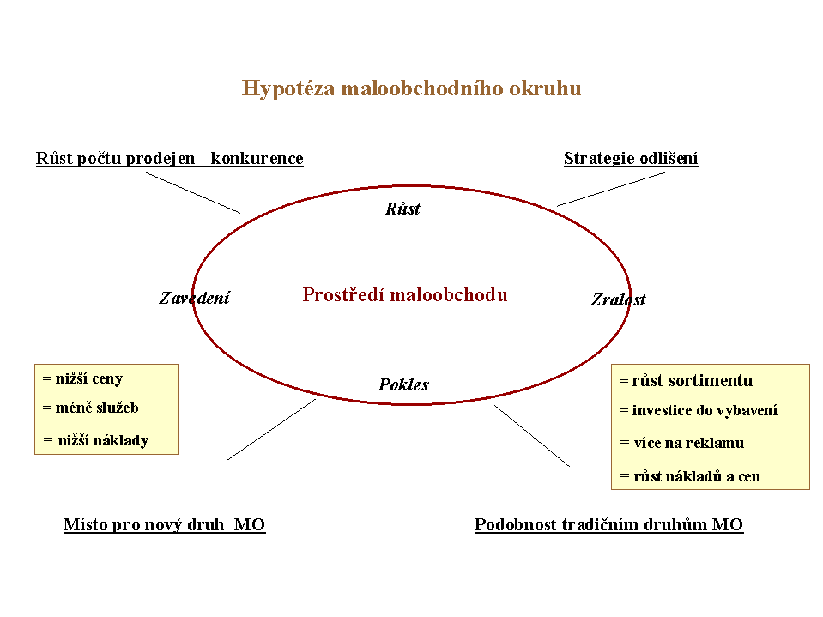
Maloobchod (MO)
● Maloobchod a jeho význam – prodej konečnému spotřebiteli, vliv na zaměstnanost, ekonomiku, kulturu, životní úroveň, výkon maloobchodu a HDP, životní cyklus maloobchodu, druhy maloobchodu…
● Maloobchod v ČR - základní informace v prezentaci ● Životní cyklus (ŽC) maloobchodu – každá prodejna i druh MO má svůj vývoj, působí na něho různé vlivy, odlišnosti stádií ŽC ve světě, ŽC MO dle Kotlera, zkracování ŽC…
Hypotéza maloobchodního okruhu – místo nový druh MOJ na trhu, růst počtu prodejen, strategie odlišení, podobnost tradičním druhům… koloběh…
Praxe: historický rozdíl ve vývoji ŽC

Slide 21
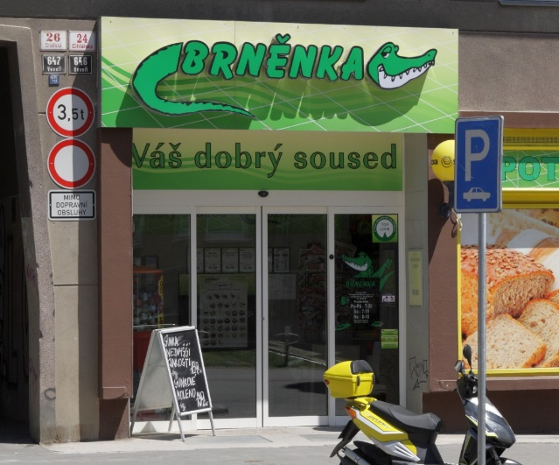
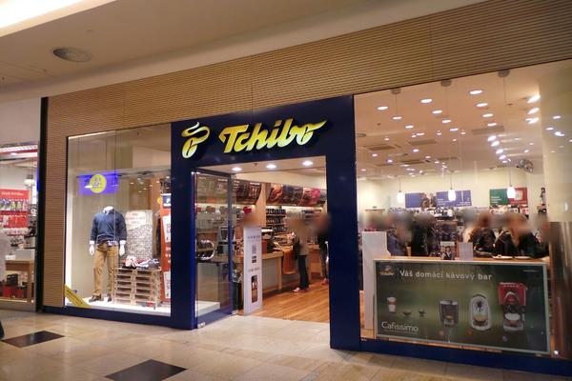
Maloobchod (MO)
Základní členění maloobchodu: druhy maloobchodníků
● MO v prodejnách – třídění dle Kotlera, třídění dle Cimlera (bližší evropským podmínkám), třídící znaky (strukturální a instrumentální, remodeling prodejen)
MO mimo prodejní plochy – druhy MO-přímý prodej, automatizovaný prodej, zásilkový obchod, nákupní služba – výhody a nevýhody…
Organizace MO – podnik jednotlivce, obchodní společnosti, dobrovolné řetězce, franchisingové řetězce, obchodní konglomeráty
Praxe: historický rozdíl ve vývoji ŽC, seznamte se strukturálními a instrumentálními znaky obchodního domu, hypermarketu a specializované prodejny, vývoj moderních druhů v ČR, remodeling prodejen, preference nákupu českých spotřebitelů dle typu prodejny, AVON jako lídr přímého prodeje, firma ORIFLAME, e-commerce, maloobchodní síť Brněnka, Tchibo jako obchodní konglomerát.

Slide 22
Dobrovolný úkol č. 1
Najděte na českém obchodním trhu 3 významné ryze české maloobchodní firmy.
Charakterizujte je, uveďte historii, obchodní sortiment, charakter prodejen a další zajímavosti.
Za zpracování můžete získat 1-5 bodů podle úrovně zpracování (dbejte na odpovídající formální úpravu).
Dobrovolný úkol č. 2
Státní zemědělská a potravinářská inspekce kontroluje kvalitu prodávaných potravin v ČR.
Najděte na maloobchodním trhu příklady problémového prodeje potravinářských výrobků (v rámci ČR).
Za zpracování můžete získat 1-5 bodů podle úrovně zpracování.
Halina Starzyczná
Odevzdání v odevzdávárně v IS do příslušné složky: název dokumentu: příjmení studenta, DÚ1 /DÚ2/ (prosím o dodržení, aby mohlo být zachováno abecední řazení odevzdaných úkolů pro přehlednost).
Termín: do dalšího tutori1álu

Slide 23
Děkuji za pozornost

